Slide 1
الحاسب في الاقتصاد التطبيقي
331 قصر
د. يوسف بن عبدالرحمن العمري

Slide 2
خصائص برنامج Excel
(الجداول الإلكترونية)
‏العنوان: استخدام برنامج Excel في الاقتصاد التطبيقي
الهدف: التعرف على خصائص الجداول الالكترونية
وذلك من خلال تحقق ما يلي:
‏التعرف على برنامج إكسل
كتابة صيغة العملية الحسابية في البرنامج
مقدمة في خصائص الصفحة المنبسطة
أنواع بيانات الخلايا وفقاً للبرنامج EXCEL
العمليات الحسابية
أشهر الدوال التي يقوم بها برنامج إكسل

Slide 3
التعرف على برنامج اكسل
خصائص برنامج Excel
(الجداول الإلكترونية)
برنامج إكسل هو أحد برامج الجداول الإلكترونية التي تستخدم أساساً للتعامل مع البيانات الرقمية، وتهتم بإجراء العمليات الحسابية عليها وتحديثها. ويتيح إكسل أيضاً تمثيل البيانات برسوم بيانية غاية في الدقة والجمال وتخزينها على شكل قواعد معلومات، كما يتيح تنفيذ الأعمال بطريقة تلقائية تعرف بالمختزلات.

Slide 4
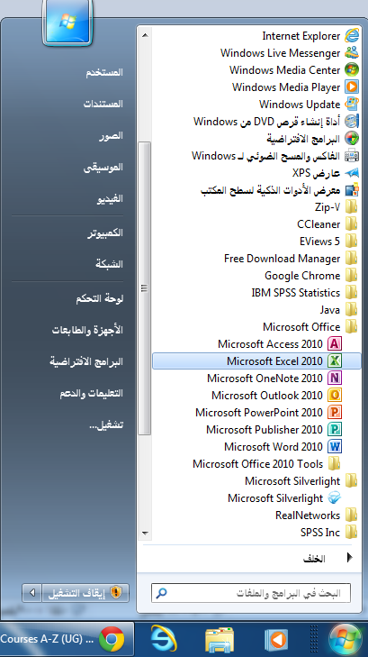
كيف يتم تشغيل برنامج إكسل
خصائص برنامج Excel
(الجداول الإلكترونية)

Slide 5
خصائص برنامج Excel
(الجداول الإلكترونية)
شكل البرنامج العربي

Slide 6
خصائص برنامج Excel
(الجداول الإلكترونية)
شكل البرنامج الانجليزي

Slide 7
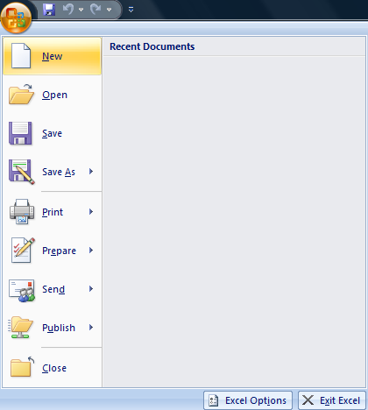
التعامل مع دفتر العمل
خصائص برنامج Excel
(الجداول الإلكترونية)

Slide 8
كتابة صيغة العملية الحسابية في البرنامج
خصائص برنامج Excel
(الجداول الإلكترونية)
لعمل عملية حسابية مثل الضرب نتبع الخطوات التالية:
اختار الخلية المراد إدراج النتيجة فيها.
كتابة علامة = لبدء كتابة الصيغة.
اختيار الخلية للبيان الأول فتظهر على شريط الصيغة عنوان الخلية بعد علامة =
كتابة علامة الجمع (+) أو الطرح (–) أو الضرب (*) أو القسمة (/).
اختيار الخلية للبيان الثاني فتظهر على شريط الصيغة.

Slide 9
مثال: لضرب البيانات الموجودة في الخلية B2 في الخلية C2 ونضع النتيجة في الخلية D2، نكتب في الخلية D2 ما يلي =B2*C2 وبعد الحصول على النتيجة نقوم بنسخها ولصقها في باقي خلايا العمود كما يلي:
خصائص برنامج Excel
(الجداول الإلكترونية)

Slide 10
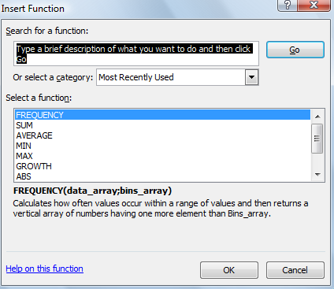
باستخدام أمر إدراج دالة: من قائمة Home اختر ◄ دالة
خصائص برنامج Excel
(الجداول الإلكترونية)
كتابة الدالة للبحث عنها
البحث بحسب التصنيف
اختيار الدالة
شرح لهذه الدالة

Slide 11
مقدمة في خصائص الصفحة المنبسطة
خصائص برنامج Excel
(الجداول الإلكترونية)
تتعدد وظائف التطبيقات المختلفة والتي تصنف على أنها برامج تتعامل مع الصحائف الإلكترونية، وهي تنقسم إلى ثلاث وظائف رئيسية:
1 – معالجة البيانات Data Processing وذلك من خلال العمليات الحسابية والمنطقية.
2 – قواعد البيانات Data Base وذلك من خلال الترتيب والفرز والاختيار.
3 – العرض البياني للبيانات Graph وذلك لعمل الرسومات البيانية.

Slide 12
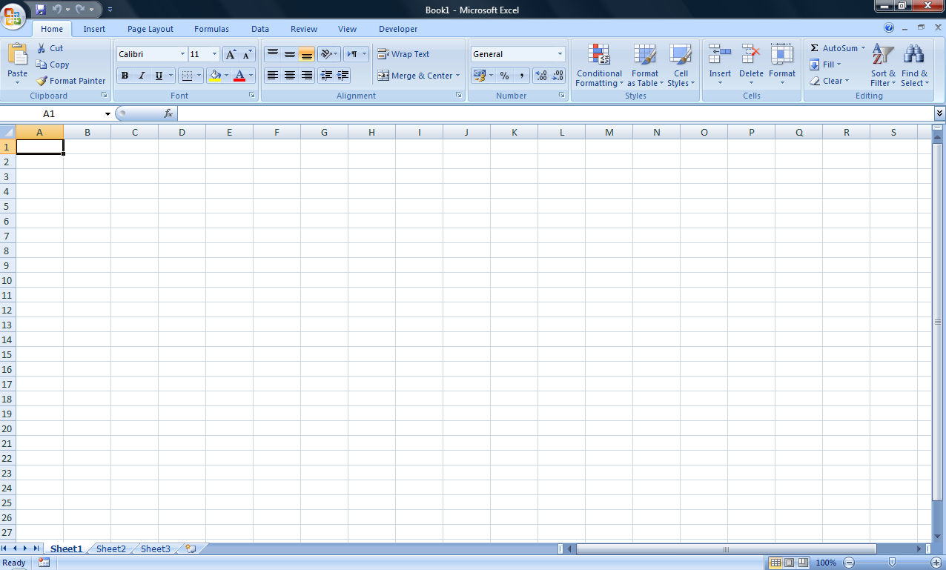
خصائص برنامج Excel
(الجداول الإلكترونية)
اسم الخلية ويظهر هنا A1
الأعمدة
الصفوف

Slide 13
خصائص برنامج Excel
(الجداول الإلكترونية)
وقد تشعبت إمكانات هذه البرامج لتشمل التحليل الكمي للبيانات من خلال إضافة هذه الخصائص إلى البرنامج القياسي (العادي). وعموماً فإن الجدول المبسط Sheet مقسم على شكل أعمدةColumns تعطى الأسماء بالأحرف الانجليزية A, B, C, … إلخ وعند الانتهاء والوصول للحرف Z تبدأ أسماء الأعمدة AA, AB, AC, … , AZ ثمBA, BB, BC, وهكذا. ولكن لا يمكن التعامل مع عدد كبير من الأعمدة حيث أن أقصى عدد متاح في الصفحة الواحدة هو 256 عمود، أي أن اسم هذا العمود الأخير هو IV . ويمكن التعامل مع اسم العمود من خلال الحرف C (وهو اختصار Columns) ومسلسل العمود أي C5, C242 أي العمود الخامس والعمود مئتين اثنين وأربعون، ولكن بعد تحديد ذلك من خلال الأدوات Tools ثم تخصيص Customize. أما التقسيم الثاني للصفحة المنبسطة فهو على شكل صفوفRows واسم الصف هو عبارة عن مسلسل الصف باعتبار أن المسلسل رقم واحد هو الصف الأول في أعلى الصفحة المنبسطة ويمكن أيضا أعطاء أسم الصف لبدأ بالحرف R أي R5, R263 وهكذا. وبالتالي فإن تقاطع الصفوف مع الأعمدة يشكل ما يعرف بالخلايا Cells ويكون اسم (عنوان الخلية) هو اسم العمود ثم اسم الصف، فمثلاً الخلية التي عنوانها B7 هي الخلية في العمود الأول B والصف السابع. وتمثل الخلية المكون الأساسي الذي تخزن (يدخل/يحسب) فيه البيانات، وتتعدد أنواع البيانات المخزنة داخل الخلية (وفقاً للبرنامج EXCEL) إلى عدة أقسام.

Slide 14
أنواع بيانات الخلايا وفقاً للبرنامج EXCEL
خصائص برنامج Excel
(الجداول الإلكترونية)
البيانات الشكليةString : وهي التي تتكون أساساً من الأحرف الهجائية والأرقام، لاحظ أن الأرقام فقط سوف يعتبرها من النوع التالي من البيانات، وفي هذه الحالة لا يمكن الجمع الحسابي لمكون خلية إلى مكون خلية أخرى، لكن يمكن الجمع الشكلي بين مكون خلية إلى أخرى باستخدام علامة الجمع الشكلي &.
البيانات الكمية (العددية)Value : وهي تتكون من الأعداد الحقيقة بصرف النظر عن طريقة وشكل كتابتها: العشرية، المئوية، العلمية. وفي هذه الحالة يمكن التعامل الحسابي بين مكونات هذه الخلايا وبعضها البعض من جمع وطرح أو ضرب وقسمة ....إلخ من العمليات الحسابية، ويلاحظ أن ناتج هذه العمليات يحدد النوع الثالث من البيانات.

Slide 15
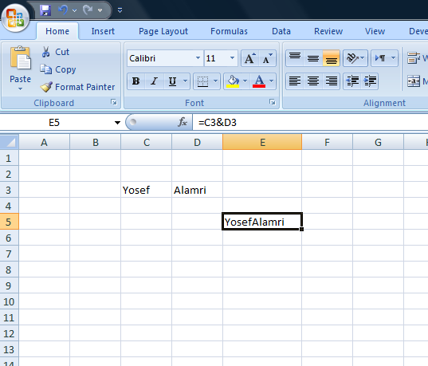
خصائص برنامج Excel
(الجداول الإلكترونية)

Slide 16
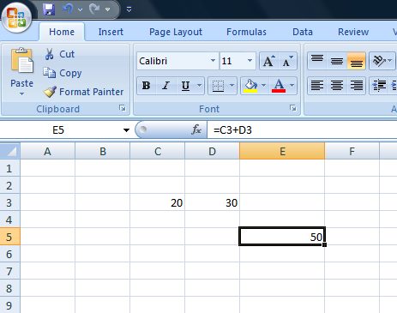
البيانات الحسابية Calculated: يلاحظ أن النوعيان السابقان يتم إدخال مكونات الخلايا مباشرة أو بطريقة أولية، بينما بيانات هذا النوع فهو ناتج لمعالجة بيانات خلايا أخرى حيث يتم تخزين الناتج في خلية أخرى.
خصائص برنامج Excel
(الجداول الإلكترونية)

Slide 17
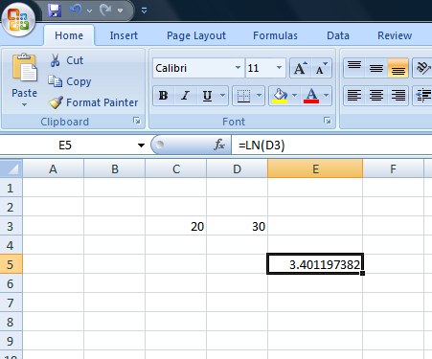
الدوال الخاصة Functions: يصعب في كثير من الأحيان إيجاد عملية حسابية مباشرة مثل الجذر التربيعي لبيان أو لوغاريتم عدد ما، ففي هذه الحالة تظهر أهمية تخصيص جزء من البرنامج Excel للقيام بمثل هذه العمليات الحسابية. وتتعدد وظائف الدوال الخاصة بين مختلف الأقسام فمنها الرياضية، والإحصائية، والمالية، والشكلية... إلخ.
خصائص برنامج Excel
(الجداول الإلكترونية)

Slide 18
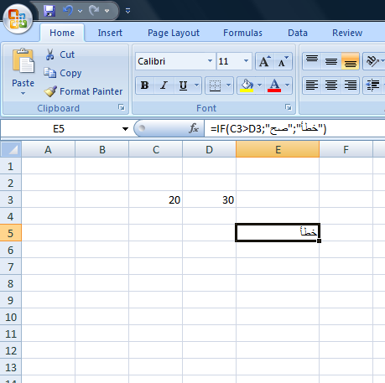
البيانات المنطقية Logical: رغم امكان دمج هذا النوع من البيان مع البيان السابق الدوال الخاصة، إلا أن طبيعة ناتج العملية المنطقية وهي أما صدق (صح) أو غير صادقة (خطأ) تلزم وجود قسم خاص بها حيث أن شكل الناتج للعملية المنطقية هو القيمة 1, 0 أو كلمة صح، خطأ True, False .
خصائص برنامج Excel
(الجداول الإلكترونية)

Slide 19
العمليات الحسابية
خصائص برنامج Excel
(الجداول الإلكترونية)
يقوم برنامج Excel بعمل العمليات التي تقوم بها الآلة الحاسبة، فهو برنامج وضع لعمل الحسابات وخاصة العمليات الحسابية الشائعة، فهو أحد البرامج المتخصصة للقيام بمثل هذه العمليات.

Slide 20
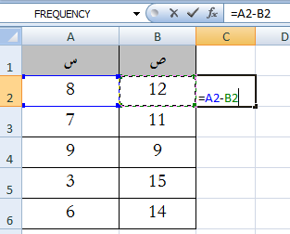
عملية الطرح: وهي عبارة عن طرح ما يحتويه الخلايا من بيانات رقميه، فعندما نرغب في طرح البيانات الموجودة في الخلية A2 مع بيانات الخلية B2 ووضع النتيجة في الخلية C2، فإننا نضع المؤشر على الخلية C2 ونكتب =A2-B2 كما هو موضح بالشكل التالي:
خصائص برنامج Excel
(الجداول الإلكترونية)

Slide 21
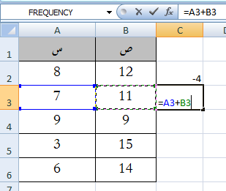
عملية الجمع: وهي عبارة عن جمع البيانات الرقمية للخليتين، فعندما نرغب في طرح البيانات الموجودة في الخلية A3 مع بيانات الخلية B3 ووضع النتيجة في الخلية C3، فإننا نضع المؤشر على الخلية C3 ونكتب =A3+B3 كما هو موضح بالشكل التالي:
خصائص برنامج Excel
(الجداول الإلكترونية)

Slide 22
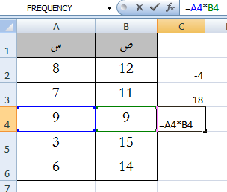
عملية الضرب: لنفرض أننا نرغب في ضرب الخلية A4 مع الخلية B4، وتكون النتيجة في الخلية C4 كما يلي:
خصائص برنامج Excel
(الجداول الإلكترونية)

Slide 23
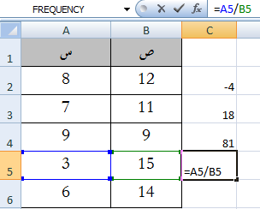
عملية القسمة: إذا رغبنا في قسمة الخلية A5 على الخلية B5، وتكون النتيجة في C5
خصائص برنامج Excel
(الجداول الإلكترونية)

Slide 24
أشهر الدوال التي يقوم بها برنامج إكسل
خصائص برنامج Excel
(الجداول الإلكترونية)
يقوم برنامج Excel بأكثر من عمل مما يساعد على تحسين الأداء للمستخدم وعدم احتياجه للبرامج الأخرى، ومن أهم مميزاته هو سرعة إتمامه للدوال الرياضية

Slide 25
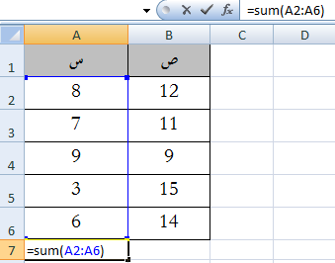
دالة Sum: وهي عبارة عن المجموع للخلايا. فإذا رغبنا في إيجاد المجموع للبيانات الموجودة في العمود A وهي عبارة عن مجموع بيانات المتغير س ونضع النتيجة في الخلية A7 فنكتب الدالة =sum(A2:A6) كما في الشكل التالي:
خصائص برنامج Excel
(الجداول الإلكترونية)

Slide 26
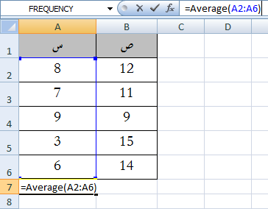
دالة Average: وهي عبارة عن المتوسط للقيم المدخلة. ويمكن حساب متوسط البيانات للمتغير س، وذلك باستخدام الصيغة =Average(A2:A6) كما هو موضح بالشكل التالي:
خصائص برنامج Excel
(الجداول الإلكترونية)

Slide 27
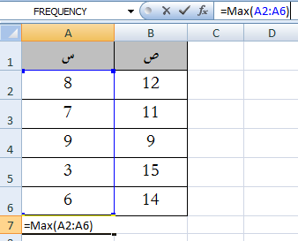
دالة MAX: وهي دالة لإيجاد أعلى قيمة بين الأرقام الموجودة في مدى محدد كما في الشكل التالي:
خصائص برنامج Excel
(الجداول الإلكترونية)

Slide 28
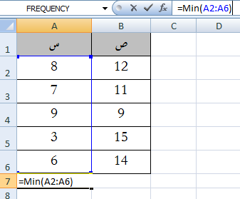
دالة MIN: وهي دالة لايجاد أدنى قيمة بين الأرقام الموجودة في مدى محدد كما في الشكل التالي:
خصائص برنامج Excel
(الجداول الإلكترونية)

Slide 29
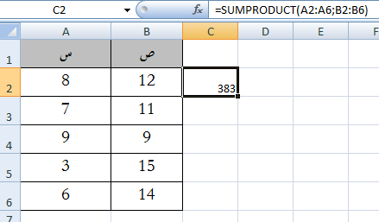
دالة SUMPRODUCT: وهو عبارة عن مجموع حاصل ضرب عدد من الخلايا، تقوم هذه الدالة بجمع المصفوفات
خصائص برنامج Excel
(الجداول الإلكترونية)
وهي عبارة عن
(A6*B6)+(A5*B5) +(A4*B4)+ (A3*B3)+(A2*B2)=

Slide 30
دالة ROUND: وهي تقريب عدد ما في الخلية إلى أقرب عدد. فعند الرغبة في تقريب العدد بعد الفاصلة الموجود في الخلية B1 إلى رقمين ونضع النتيجة في الخلية C1 فإننا نكتب =Round(B1;2) كما في الشكل التالي:
خصائص برنامج Excel
(الجداول الإلكترونية)

